Slide 1
[TLP] Paradigmas de Programación.
Fernán A. Villa-Garzón. Carolina Valencia-García.
favillao@unal.edu.co marvalenciaga@unal.edu.co
Profesor Asociado Monitora
Oficina M8A-315. Oficina M8A-402
Asesoría, por favor Agendar por Google Calendar.

Slide 2
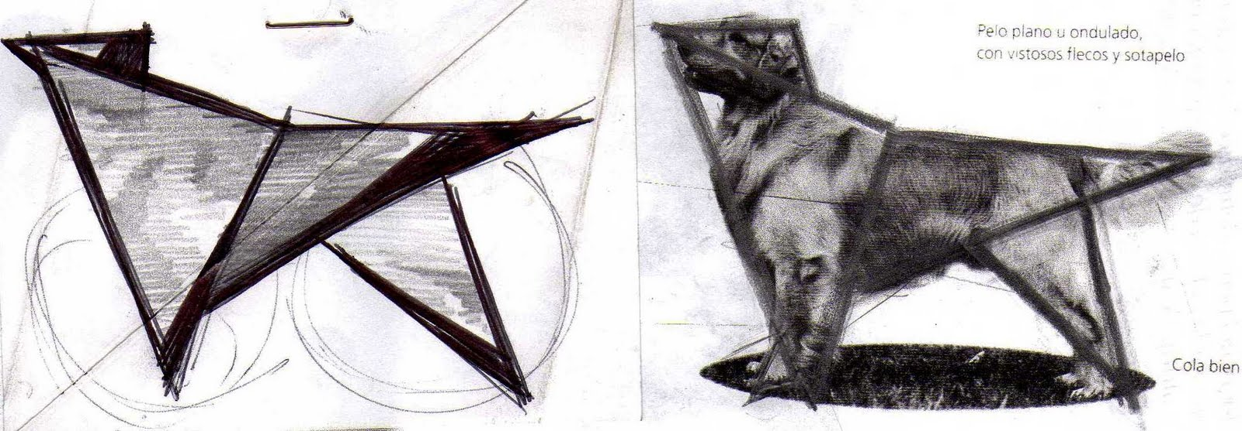
Sobre la abstracción
Abstraer es formar mediante una operación intelectual una idea mental o noción de un objeto extrayendo de los objetos reales particulares los rasgos esenciales, comunes a todos ellos
Las características y el nivel de detalle depende del Nivel de Abstracción el cuál depende de quién modela (del artista o analista o programador…) y del alcance del problema.
http://javiervalderrama.blogspot.com.co/2010/06/

Slide 3


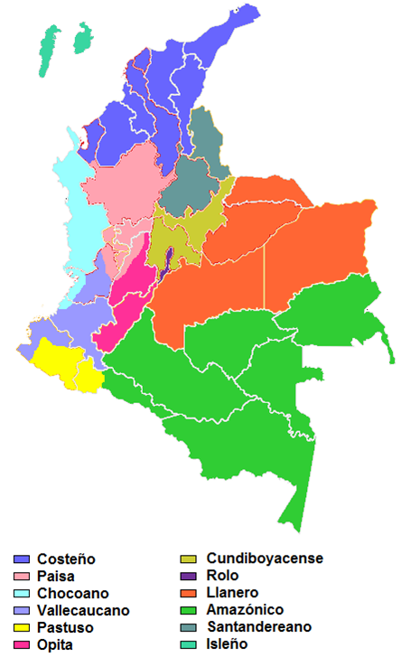
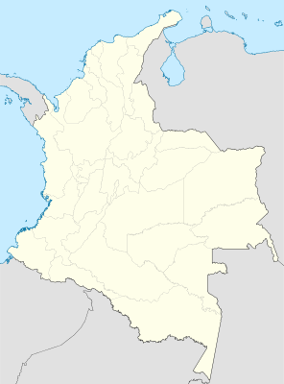
Niveles de Abstracción
Bajo Nivel de Abstracción (lenguaje de máquina, ensamblador): Es como el primer mapa. Cada instrucción es un detalle granular que debe especificarse. El programador debe gestionar la memoria, los registros, y el flujo de control de manera explícita.
Alto Nivel de Abstracción (Python, JavaScript): Es como el último mapa. No necesitas conocer los detalles del hardware. Solo trabajas con conceptos más amplios como variables, funciones y objetos. El lenguaje de programación se encarga de traducir esos conceptos a las instrucciones detalladas que la máquina necesita.
En la teoría de lenguajes, la abstracción es el proceso de ocultar los detalles de la implementación y mostrar solo la funcionalidad necesaria.
Más Detalle
Más Complejo
Menos Abstracto
Menos Detalle
Menos Complejo
Más Abstracto

Slide 4
Criterios para que un lenguaje sea de programación, 1. Completitud de Turing
Turing Completeness (Completitud de Turing), este es el criterio más importante y técnico.
Un lenguaje de programación es Turing completo si es capaz de simular cualquier Máquina de Turing, un modelo teórico de computación universal.
Significa que el lenguaje tiene el poder computacional para resolver cualquier problema algorítmico que pueda ser resuelto por una computadora.
La mayoría de los lenguajes de programación modernos (Python, Java, C++, JavaScript) son Turing completos.
Por otro lado, un lenguaje como HTML no lo es, ya que su propósito es solo estructurar y presentar información, no realizar cálculos.
Para ser Turing completo, un lenguaje debe tener al menos:
Capacidad de iteración: Un mecanismo para repetir instrucciones, como bucles (for, while) o recursión.
Sentencias condicionales: La habilidad de tomar decisiones y ejecutar diferentes bloques de código basándose en una condición (if/else).
Acceso a memoria ilimitada: Aunque en la práctica la memoria es finita, el modelo teórico requiere la posibilidad de acceder a una cantidad arbitraria de memoria.

Slide 5
Criterios para que un lenguaje sea de programación, 2. Sintaxis y Semántica Definidas
Debe tener reglas claras y precisas sobre cómo se escriben y cuál es el significado de las instrucciones.
Sintaxis: Se refiere a la forma del código.
Es el conjunto de reglas que dictan la estructura y la gramática del lenguaje. Esto incluye el uso de palabras clave, la puntuación, el orden de las sentencias y la forma en que se declaran variables y funciones.
Si el código viola la sintaxis (por ejemplo, le falta un punto y coma), no se puede ejecutar.
Semántica: Se refiere al significado del código.
Es lo que el código hace realmente cuando se ejecuta.
La semántica define el comportamiento de las instrucciones y la lógica del programa.
Por ejemplo, en Python:
La sintaxis de un bucle/ciclo for es for i in range(5):
Mientras que su semántica es "ejecutar el bloque de código cinco veces, con la variable i tomando los valores del 0 al 4"
Un lenguaje de programación es una herramienta precisa con la cual se pueden dar instrucciones a una computadora

Slide 6
Qué es un paradigma?
Es un estilo o filosofía fundamental para diseñar y desarrollar programas informáticos.
Es un marco conceptual que define la manera en que un programador concibe la solución a un problema.
Cada paradigma se basa en un conjunto de principios y conceptos que guían la organización del código, la gestión del flujo de datos y la estructuración del problema.
un paradigma es una forma de pensar sobre cómo se debe escribir el código. Un mismo lenguaje puede soportar varios paradigmas.
Imagina que quieres ir de un punto A a un punto B en una ciudad.
Paradigma Imperativo: Sería como dar instrucciones precisas y paso a paso: "Gira a la derecha en la calle 50, camina dos cuadras, luego gira a la izquierda en la carrera 70 y avanza hasta la estación del metro". El enfoque está en el "cómo" llegar.
Paradigma Declarativo: Sería como pedirle a un GPS: "Llévame a la dirección X". No te preocupas por las instrucciones de cada giro, solo especificas el "qué" quieres lograr, y el sistema se encarga de determinar la mejor ruta.
¿¿¿VENTAJAS vs DESVENTAJAS???

Slide 7
Existen muchos paradigmas, pero los más conocidos son:
Imperativo: Se centra en los pasos que debe seguir la computadora para cambiar el estado del programa. El código es una secuencia de comandos.
Declarativo: Se enfoca en describir el resultado deseado, sin detallar el proceso para conseguirlo.
Orientado a Objetos (POO): Organiza el código en torno a objetos, que son estructuras que combinan datos y comportamientos.
Declarativo / Funcional: Trata la computación como la evaluación de funciones matemáticas, evitando el cambio de estado y los datos mutables.
Un paradigma proporciona una guía sobre lo que se considera "buen código" o "código moralmente correcto" dentro de ese marco. Por ejemplo, en el paradigma funcional, modificar el estado de una variable global se considera una "mala práctica" o un "pecado". En el paradigma imperativo, en cambio, es una parte fundamental.

Slide 8
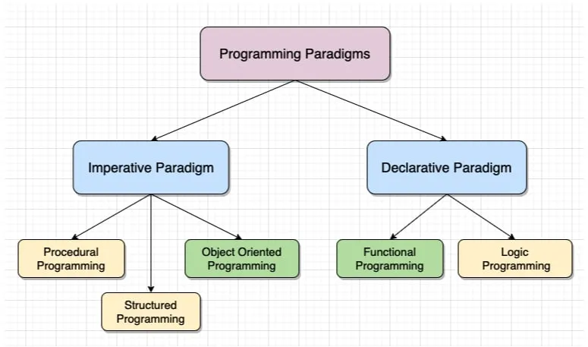
No te concentres en la filosofía… concéntrate en comprender el problema…
Un paradigma no es solo un conjunto de reglas técnicas, sino una forma de ver el mundo de la programación.
Al igual que una religión o filosofía, un paradigma ofrece un conjunto de principios fundamentales (el dogma) sobre cómo debe ser el código.
Un programador que adopta un paradigma funcional, por ejemplo, "cree" en la inmutabilidad de los datos y en el uso de funciones puras, y considera que este enfoque es superior.
https://medium.com/@Ariobarxan/what-is-a-programming-paradigm-ec6c5879952b
https://blog.codinghorror.com/software-development-its-a-religion/

Slide 9
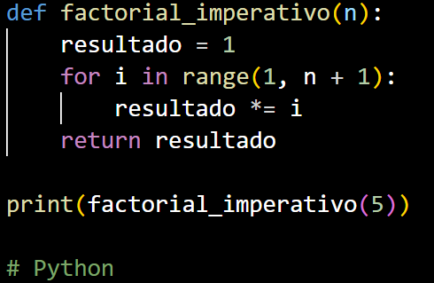
Paradigma Imperativo
Se enfoca en cómo lograr un resultado, describiendo los pasos exactos que la computadora debe seguir.
El código es una secuencia de comandos que modifican el estado del programa P.
En el código se define paso a paso cómo se debe calcular el factorial: inicializar una variable, iterar un bucle y actualizar el resultado en cada paso.
El uso de funciones en la programación imperativa es fundamental porque resuelven problemas clave de organización, reutilización y legibilidad del código.
Aunque el paradigma imperativo se centra en dar instrucciones paso a paso, sin funciones el código sería una larga y confusa lista de comandos.

Slide 10
Paradigma Imperativo, lenguajes reconocidos por su naturaleza imperativa.
Estos lenguajes están muy cerca del hardware y ofrecen un control granular, lo que los hace inherentemente imperativos.
C: Es uno de los lenguajes imperativos por excelencia. Permite un control directo sobre la memoria y las estructuras de datos.
C++: Una extensión de C, que añade el paradigma orientado a objetos, pero mantiene su base imperativa.
Ensamblador (Assembly): El lenguaje más bajo, donde cada instrucción corresponde a una operación específica del procesador. Totalmente imperativo.
Tienen una abstracción más alta, pero siguen el modelo de "instrucciones paso a paso".
Python: Aunque es un lenguaje multiparadigma (soporta POO y funcional), su sintaxis básica y su uso más común son imperativos y estructurados.
Java: Principalmente orientado a objetos, pero su base es imperativa. Cada método en una clase es una secuencia de instrucciones.
JavaScript: En su forma más común, permitiendo controlar el flujo de una aplicación web.
PHP: Utilizado para el desarrollo web, sigue un modelo imperativo donde las instrucciones se ejecutan en secuencia para generar una página.
C#: Similar a Java, combina el paradigma orientado a objetos con una fuerte base imperativa.
Go: Diseñado para la programación de sistemas y la concurrencia, su sintaxis es explícita e imperativa.

Slide 11
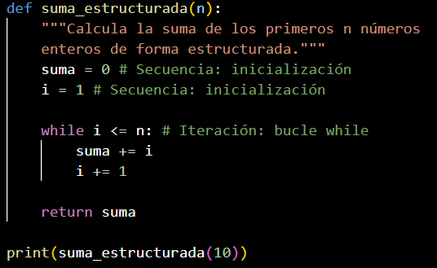
Sobre el Paradigma Estructurado
Es una rama del paradigma imperativo. Se basa en la idea de que cualquier algoritmo puede ser escrito utilizando solo tres estructuras de control básicas: la secuencia, la selección (condicionales if/else) y la iteración (bucles for y while).
Este enfoque evita el uso de sentencias de salto incondicionales (como GOTO), lo que hace que el código sea más legible y fácil de depurar, ya que el flujo de control es predecible y fluye de arriba abajo.

Slide 12
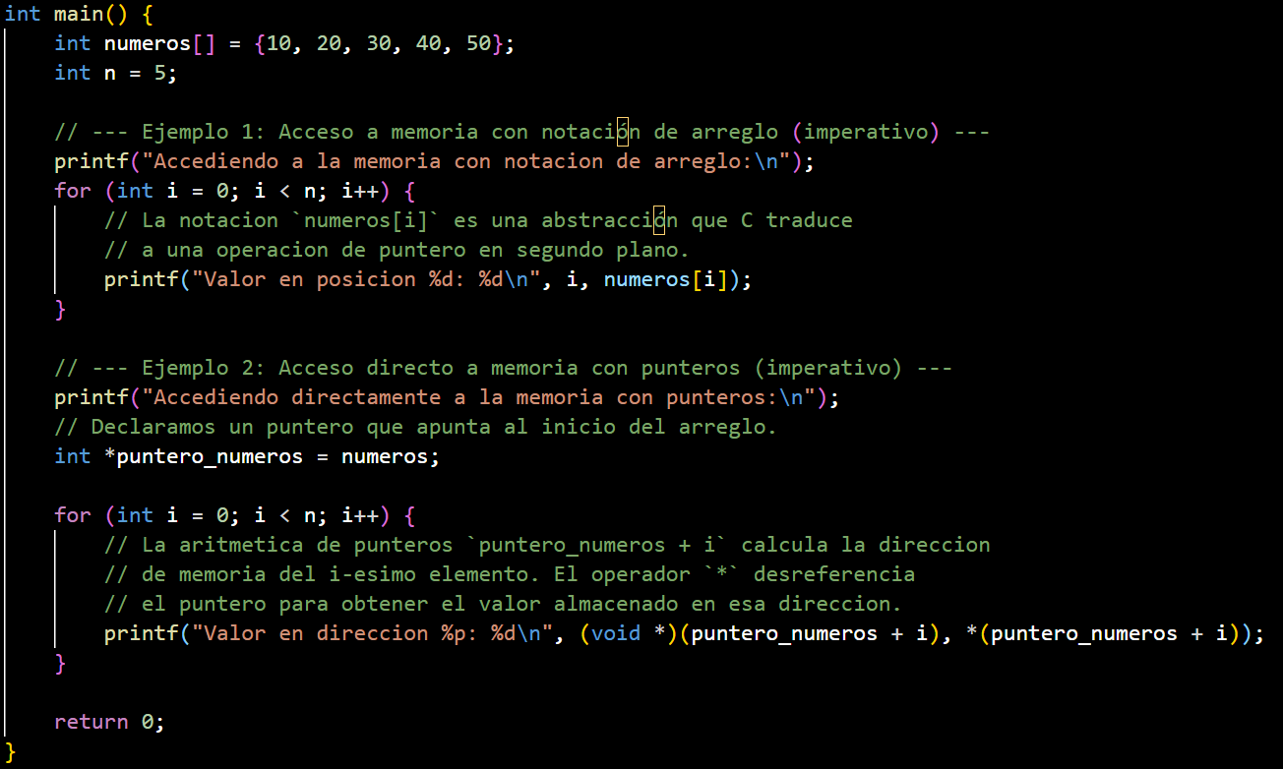
Acceso a Memoria en C
puntero_numeros + i
Esta operación es una instrucción directa al procesador.
Le dice que calcule una nueva dirección de memoria, saltando i posiciones a partir del inicio del arreglo.
Dado que numeros es de tipo int, cada "salto" es de 4 bytes (en un sistema de 32 bits).

Slide 13
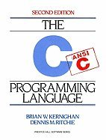
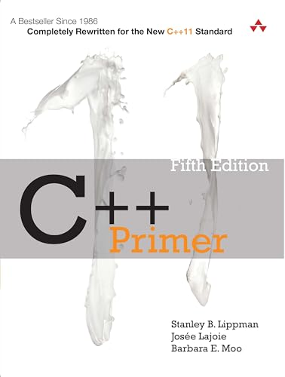
Referencias Recomendadas
"The C Programming Language" de Brian W. Kernighan y Dennis M. Ritchie (K&R)
https://www.tutorialspoint.com/cprogramming/c_pointers.htm
"C++ Primer" de Stanley B. Lippman, Josée Lajoie y Barbara E. Moo

Slide 14
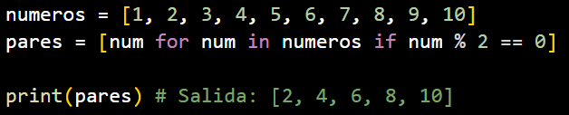
Paradigma Declarativo
Se centra en definir claramente "qué" se debe lograr, sin especificar el "cómo".
El programador describe el resultado deseado, y el sistema se encarga de determinar los pasos para alcanzarlo.
En Python (a través de list comprehensions)
En SQL "declaras" a la base de datos lo que quieres obtener (nombre y edad de usuarios mayores de 30), sin decirle cómo debe buscarlo (por ejemplo, cómo recorrer la tabla o qué índices usar).
SELECT nombre, edad
FROM usuarios
WHERE edad > 30;

Slide 15
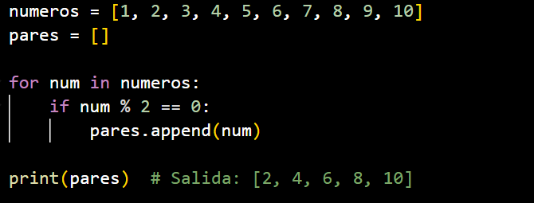
Las list comprehensions son una forma concisa y elegante de crear listas en Python.
Paradigma Declarativo/funcional, la responsabilidad de cómo se va a realizar recae en el lenguaje
Permiten construir una nueva lista aplicando una expresión a cada elemento de una secuencia iterable existente (como una lista, tupla o conjunto), y opcionalmente, filtrando los elementos con una condición.
Sintaxis
nueva_lista = [expresion for elemento in iterable if condicion]
Paradigma Imperativo, la responsabilidad recae totalmente en el programador, puedo hacerlo “como se me ocurra”.

Slide 16
Por qué usar List Comprehensions?
Código más Conciso y legible: Una sola línea de código hace el trabajo de varias. Una vez que te familiarizas con la sintaxis, el código es más fácil de leer.
Eficiencia: Las list comprehensions son a menudo más rápidas que los bucles for tradicionales para la creación de listas, ya que el intérprete de Python las optimiza internamente.
Expresividad: Reflejan un paradigma declarativo, donde declaras "qué" quieres que sea la nueva lista, en lugar de detallar el "cómo" construirla paso a paso.

Slide 17
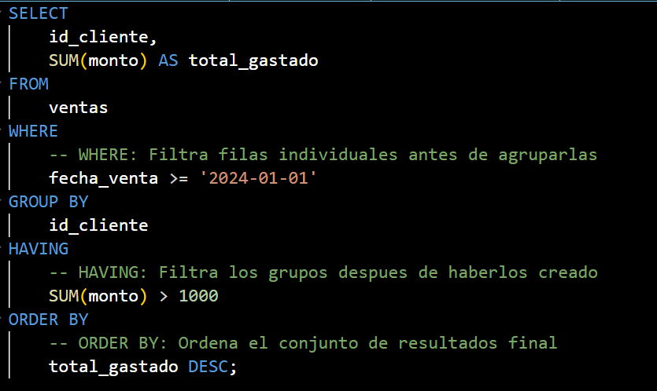
Lenguaje Estructurado de Consultas (SQL)

Slide 18
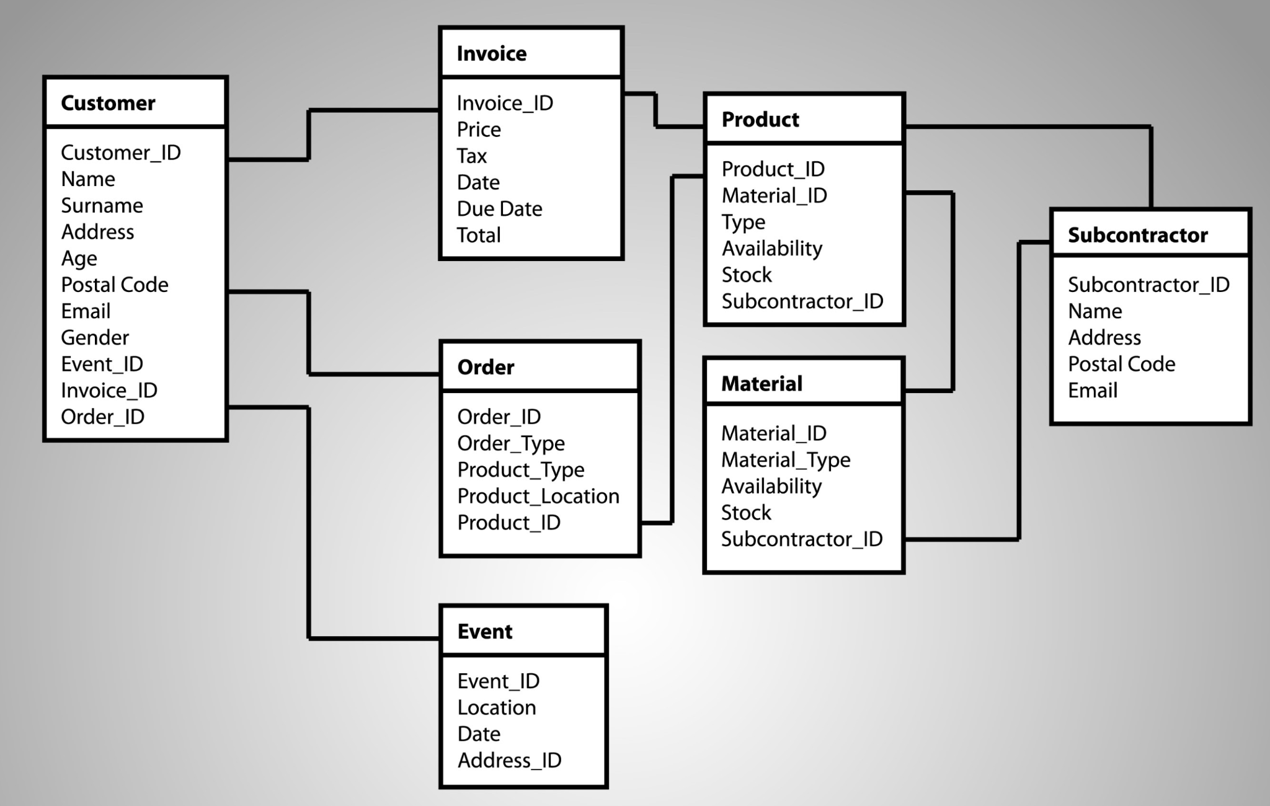
En un paradigma declarativo es necesario tener clara cuál es la abstracción de la solución de un problema

Slide 19
Paradigma Funcional
Es una forma más específica y rigurosa de programación declarativa.
Se basa en el concepto de funciones matemáticas puras, evitando el estado mutable y los efectos secundarios. Principios:
Inmutabilidad: Los datos no cambian de estado. En lugar de modificar un objeto, se crea una nueva versión con el cambio.
Funciones Puras: Las funciones siempre producen la misma salida para la misma entrada.
Funciones de Orden Superior: Funciones que toman otras funciones como argumentos o las devuelven como resultado.
En el "cómo" se usa la composición de funciones para lograr un resultado.
Por ejemplo, para sumar los elementos de una lista, no se usa un bucle o ciclo que acumula un valor:
for num in lista: suma += num
sino que se usa una función de orden superior como reduce que aplica otra función de suma a la lista, de manera inmutable
reduce(sumar, lista)
Otro ejemplo en pyton son las funciones lamda

Slide 20
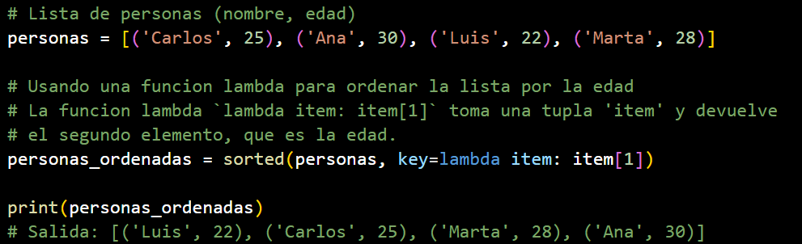
Funciones anónimas lamda en Python
key=: El argumento key le dice a sorted() con qué criterio debe ordenar.
Espera una función que tome un elemento del iterable y devuelva un valor que se usará para la comparación.
lambda item: item[1]: observa la función lambda.
lambda: Palabra clave para definir la función anónima.
item: El único argumento que recibe. En cada iteración, item será una de las tuplas de la lista (ej. ('Carlos', 25)).
item[1]: La expresión que devuelve el valor. Aquí, accede al segundo elemento de la tupla, que es la edad,

Slide 21
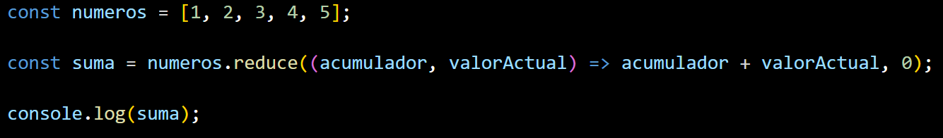
Retomemos el paradigma Declarativo / Funcional
En JavaScript:
El método reduce() es una función de orden superior. Itera sobre cada elemento del array y lo "reduce" a un único valor.
Se requiere: una función callback: (acumulador, valorActual) => acumulador + valorActual; y un valor inicial: 0 del acumulador.
La función callback: (acumulador, valorActual) => acumulador + valorActual . Es una función de flecha (arrow function) que define la operación a realizar.
Trata la computación como la evaluación de funciones matemáticas y evita el cambio de estado y los datos mutables.
Las funciones permiten abstraer la complejidad de una tarea.
Puedes usar una función sin necesidad de saber exactamente cómo está implementada por dentro. Esto divide el problema grande en partes más pequeñas y manejables, lo que se conoce como modularidad.

Slide 22
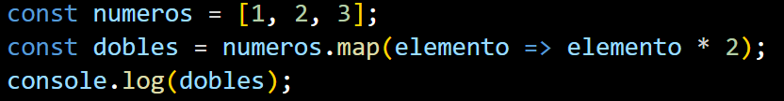
Otro ejemplo en JavaScript
Las funciones de orden superior son clave porque permiten la abstracción de comportamiento.
En lugar de repetir la misma estructura de bucle con ligeras variaciones, se puede pasar la parte variable (la operación específica) como una función.
Esto hace que el código sea más flexible, reutilizable y a menudo más legible.
En JavaScript tenemos la función Array.prototype.map(). Su propósito es aplicar una función a cada elemento de un array y devolver un nuevo array con los resultados.
En este ejemplo, map() no realiza la multiplicación por sí misma.
En cambio, recibe la función elemento => elemento * 2 y la aplica a cada elemento del array.
Esto es más declarativo y conciso que usar un bucle for tradicional.

Slide 23
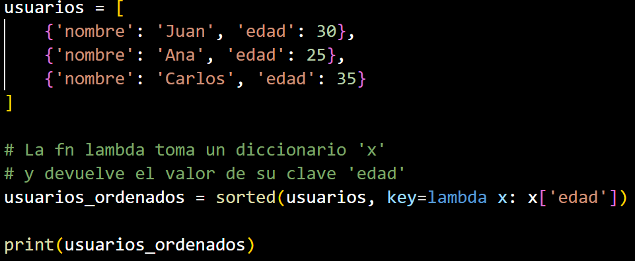
Otro ejemplo en Python
Aquí, sorted() es la función de orden superior.
La función lambda tiene el argumento key y le dice a sorted() contra qué debe realizar la comparación de los elementos.

Slide 24
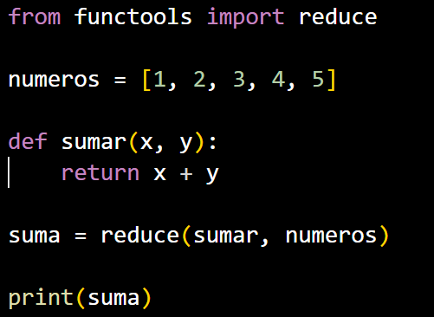
Otro ejemplo de Python (zona gris imperativo + declarativo)
De manera similar, reduce aplica la función sumar de forma acumulativa, sin mutar datos.
La función reduce() opera de la siguiente manera:
Toma los dos primeros elementos de la lista (1 y 2) y se los pasa a la función sumar. El resultado es 3.
El resultado (3) se convierte en el primer argumento para la siguiente llamada a sumar, y el siguiente elemento de la lista (3) se convierte en el segundo. El resultado es 6 (3 + 3).
Este proceso continúa hasta que todos los elementos de la lista han sido procesados, "reduciendo" la lista a un solo valor final.

Slide 25
Algunos lenguajes de programación y sistemas que son reconocidos por su naturaleza declarativa,
SQL es un lenguaje declarativo de consulta para gestionar bases de datos relacionales.
En lugar de especificar cómo la base de datos debe encontrar los datos (por ejemplo, recorriendo un índice o una tabla), el usuario simplemente declara el resultado deseado (SELECT qué, FROM dónde, WHERE con qué condiciones).
El motor de la base de datos se encarga de optimizar y ejecutar la consulta de la forma más eficiente posible.
SQLite, SQL Server, Oracle, Postgres…
HTML es un lenguaje declarativo de marcado (NO es de Programación) utilizado para crear la estructura de las páginas web.
Se declara la estructura del documento (títulos, párrafos, listas, imágenes, etc.).
El navegador web interpreta esta declaración y renderiza la página visualmente sin que el programador tenga que escribir instrucciones sobre cómo dibujar cada elemento en la pantalla.

Slide 26
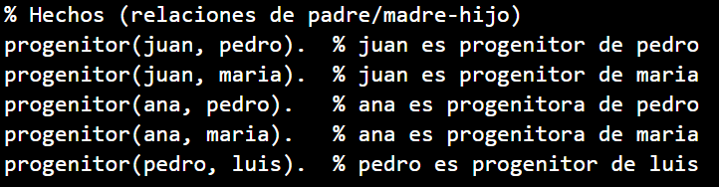
Sobre Prolog, otro lenguaje declarativo / paradigma lógico
Es un lenguaje de programación lógica, un sub-paradigma del declarativo.
Se basa en la lógica formal y las relaciones. El programador define una serie de hechos y reglas, y luego le hace una consulta al sistema.
El motor de inferencia de Prolog busca una respuesta que satisfaga las reglas, sin que el programador tenga que guiar el proceso de búsqueda paso a paso.
Imagina que quieres modelar una pequeña familia. Primero, necesitas definir las relaciones básicas, que son tus hechos.
Los hechos son verdades simples sobre el mundo que estás describiendo. En Prolog, se representan como predicados

Slide 27
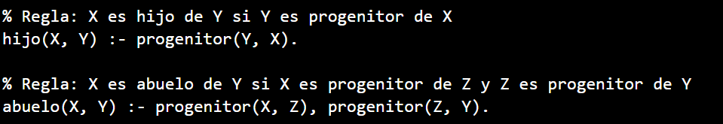
Continuando el ejemplo de prolog
Las reglas son la lógica que te permite inferir nuevas verdades a partir de los hechos.
Una regla tiene una "cabeza" (lo que quieres probar) y un "cuerpo" (las condiciones para que la cabeza sea verdadera).
Prolog utiliza un motor de inferencia para buscar una respuesta que satisfaga tus preguntas, navegando por los hechos y las reglas.
¿Es Pedro hijo de Juan?
?- hijo(pedro, juan).
El hecho progenitor(juan, pedro), y como esto satisface la regla hijo(pedro, juan), responde true (verdadero).
¿Quiénes son los hijos de Ana?
?- progenitor(ana, X).
El valor de la variable X que hace que el predicado progenitor(ana, X) sea verdadero. Prolog encuentra dos coincidencias: Pedro y María.
¿Quién es el abuelo de Luis?
?- abuelo(X, luis).

Slide 28
Continuamos donde lo dejamos el viernes 5 de septiembre.

Slide 29
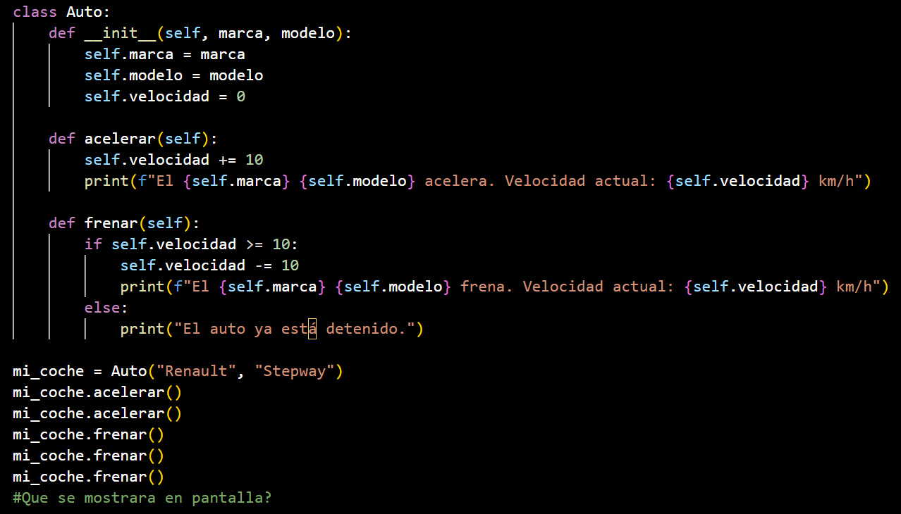
Paradigma Orientado a Objetos (POO)
Se organiza el código en torno a abstracciones de objetos, que son estructuras de datos que combinan propiedades (atributos) y comportamientos (métodos).
El foco está en el diseño y la interacción de estos objetos.

Slide 30
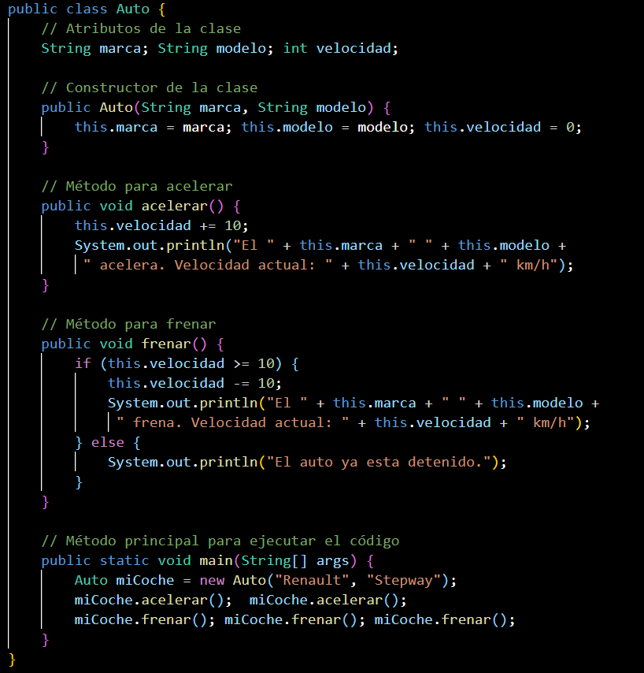
Versión en Java
En Java, se utilizan clases y métodos explícitos, y se deben declarar los tipos de datos para las variables.
La función principal (main) es el punto de entrada de la aplicación.

Slide 31
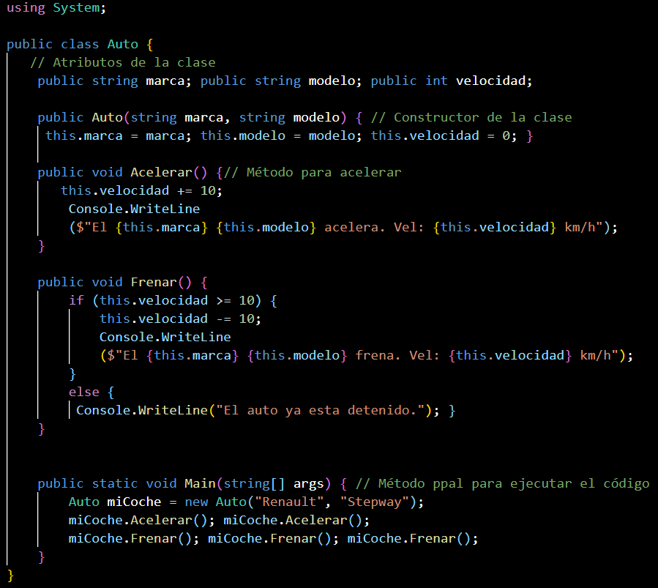
Versión en C#
C# es muy similar a Java en su sintaxis y estructura orientada a objetos. También requiere tipos de datos explícitos y un método Main para la ejecución.
La interpolación de cadenas de texto ($"") es muy parecida a la de Python, lo que hace el código más legible.

Slide 32
Tabla Comparativa de C#, Java y Python en POO (1/2)
Característica | C# | Java | Python
Sintaxis | Fuertemente tipado, estática. Sintaxis similar a Java y C++. Utiliza {}. | Fuertemente tipado, estática. Sintaxis similar a C++. Utiliza {}. | Tipado dinámico. Sintaxis más simple, utiliza indentación para bloques de código.
Clases y Objetos | Todas las variables y funciones deben estar dentro de una clase. | Todas las variables y funciones deben estar dentro de una clase. | La POO es opcional. Las clases son "ciudadanos de primera clase".
Herencia | Simple, pero con interfaces para herencia múltiple. Soporta base para llamar al constructor de la clase padre. | Simple, pero con interfaces para herencia múltiple. Soporta super() para llamar al constructor de la clase padre. | Múltiple. Una clase puede heredar de varias clases. Soporta super() para llamar al constructor de la clase padre.
Polimorfismo | Soportado a través de herencia, sobrecarga de métodos y override para redefinir métodos. | Soportado a través de herencia, sobrecarga de métodos y override para redefinir métodos. | Soportado a través de herencia. Utiliza el "tipado pato" (duck typing), donde la forma del objeto determina si puede ser usado de una manera particular.

Slide 33
Tabla Comparativa de C#, Java y Python en POO (2/2)
Característica | C# | Java | Python
Encapsulamiento | Se logra a través de modificadores de acceso (public, private, protected). | Se logra a través de modificadores de acceso (public, private, protected). | Se logra por convención, a través de guiones bajos en el nombre del atributo (_atributo). No hay un verdadero modificador de acceso.
Interfaces y Clases Abstractas | Ambos son compatibles. Las interfaces se definen con la palabra clave interface. | Ambos son compatibles. Las interfaces se definen con la palabra clave interface. | No tiene interfaces nativas. Se implementa a través del módulo abc (Abstract Base Classes).
Gestión de Memoria | Automática (recolector de basura). | Automática (recolector de basura). | Automática (recolector de basura).
Constructor | Se define con el nombre de la clase. Se puede sobrecargar. | Se define con el nombre de la clase. Se puede sobrecargar. | Se define con el método especial __init__.

Slide 34
C# y Java también son lenguajes multiparadigma.
Imperativo: Ambos lenguajes se basan en un modelo imperativo. Las instrucciones se ejecutan en una secuencia definida, y el estado del programa se puede modificar mediante variables. Todo el código de un método o función es, por naturaleza, imperativo.
Orientado a Objetos: Este es el paradigma central de ambos. El código se organiza en torno a objetos que encapsulan datos y comportamiento, utilizando conceptos como clases, herencia y polimorfismo.
Genérico: Este paradigma permite escribir código que funciona con diferentes tipos de datos sin necesidad de repetirlo. En Java se implementa con las "generics" y en C# con los "generics" también. Esto promueve la reutilización y la seguridad de tipos.
Funcional: A partir de Java 8 y C# 3.0, ambos lenguajes han añadido características del paradigma funcional.
Java: Introdujo las expresiones lambda y la Stream API, que permiten procesar colecciones de datos de forma declarativa y funcional, utilizando funciones de orden superior como map(), filter() y reduce().
C#: Incorporó expresiones lambda y LINQ (Language-Integrated Query), una potente característica que permite escribir consultas declarativas sobre colecciones de datos, similar a SQL.

Slide 35
Otros lenguajes de programación que soportan POO
C++ es uno de los lenguajes de POO más influyentes y ampliamente utilizados. Es un superset de C, incluye el paradigma imperativo de C y añade conceptos clave de POO como clases, objetos, herencia, polimorfismo y encapsulamiento. Es especialmente popular en el desarrollo de software de alto rendimiento, como motores de videojuegos, sistemas operativos y aplicaciones de escritorio.
Ruby es un lenguaje de programación dinámico y de código abierto. Fue diseñado para que la programación fuera más productiva y divertida, con un fuerte enfoque en la POO. En Ruby, todo es un objeto, incluso tipos de datos primitivos como los números y las cadenas de texto. Su sintaxis elegante y expresiva facilita la implementación de patrones de diseño orientados a objetos.
Swift es el lenguaje de programación de Apple para crear aplicaciones en iOS, macOS, watchOS y tvOS. Se diseñó para ser más seguro y moderno que su predecesor, Objective-C, con un fuerte enfoque en la POO. Combina las características de lenguajes como C y Python, y su sintaxis es limpia y concisa.
Aunque PHP comenzó como un lenguaje de scripting simple, ha evolucionado significativamente para adoptar un modelo de POO completo y robusto. Las versiones modernas de PHP soportan clases, interfaces, herencia, polimorfismo y espacios de nombres. Es uno de los lenguajes más utilizados para el desarrollo web del lado del servidor.
Smalltalk es un lenguaje histórico y uno de los pioneros de la programación orientada a objetos. Su filosofía de que todo es un objeto influyó directamente en el diseño de lenguajes modernos como Ruby. Aunque no es tan popular hoy en día, su modelo de objetos sigue siendo una referencia importante para los programadores.
JavaScript es un lenguaje de programación de alto nivel, dinámico y de multiparadigma. Es uno de los lenguajes fundamentales de la World Wide Web, junto con HTML y CSS.

Slide 36
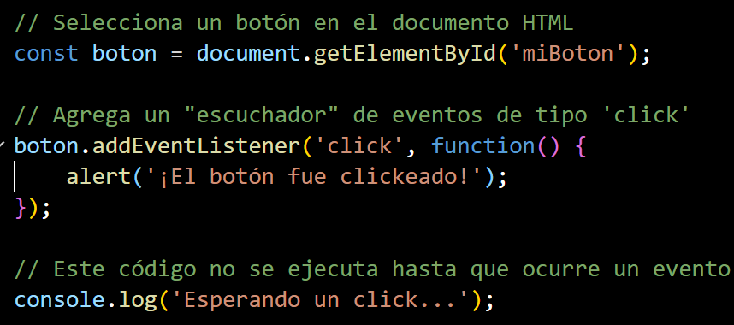
Paradigma de Eventos
La ejecución del programa está determinada por eventos externos, como clics del mouse, pulsaciones de teclas o mensajes del sistema.
El programa tiene un bucle principal que espera eventos y ejecuta las funciones (o "manejadores de eventos") correspondientes.
En este ejemplo, el código está "escuchando" pasivamente un evento de clic.
La función anónima (el manejador de eventos) solo se ejecutará cuando el usuario haga clic en el botón.
JavaScript

Slide 37
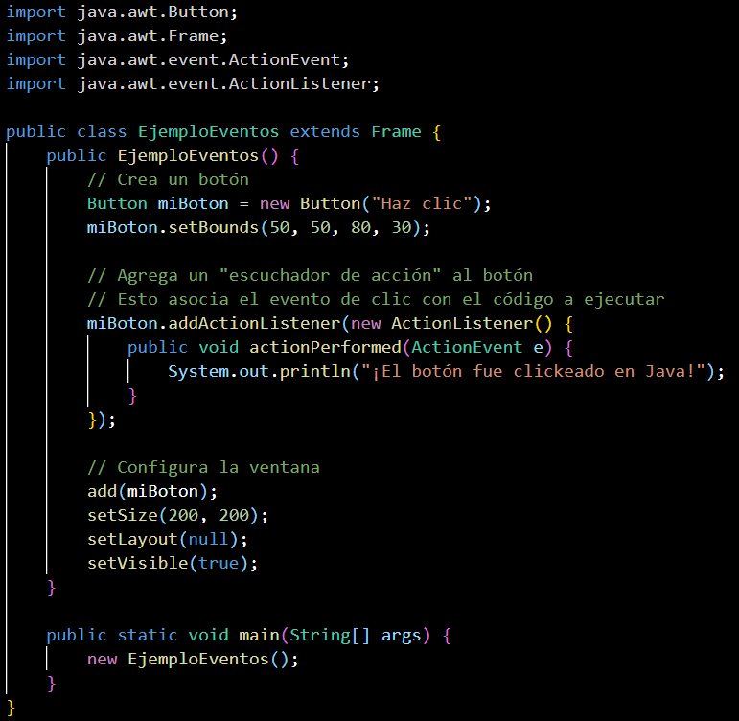
Java: Eventos en una Interfaz Gráfica (AWT/Swing)
Los eventos se gestionan con "listeners" o escuchadores, que son objetos que "esperan" un evento para ejecutar una acción.
Este ejemplo usa la librería AWT, que es la base de Swing.
El método actionPerformed no se ejecuta inmediatamente.
En cambio, el ActionListener espera a que el evento de clic del botón ocurra. Cuando sucede, el sistema notifica al listener y el código dentro de actionPerformed se ejecuta.

Slide 38
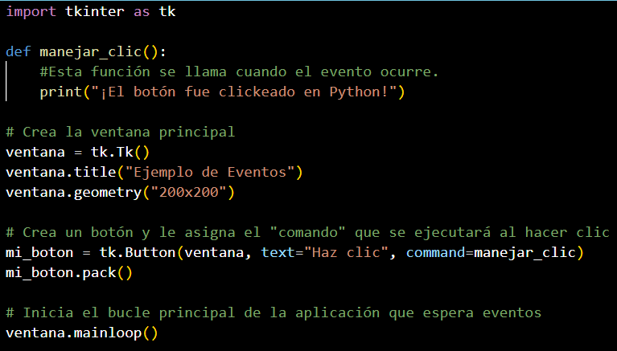
Python: Eventos en una Interfaz Gráfica (Tkinter)
También utiliza "listeners" o "callbacks" para la gestión de eventos, aunque la sintaxis es más concisa. Tkinter es la librería estándar de Python para crear interfaces gráficas de usuario.
La función manejar_clic es el manejador de eventos. La línea command=manejar_clic asocia la función con el evento de clic del botón. El método mainloop() pone la aplicación en un bucle que monitorea los eventos del usuario (como clics de ratón o pulsaciones de teclado) y despacha la ejecución a las funciones correspondientes cuando un evento ocurre.

Slide 39
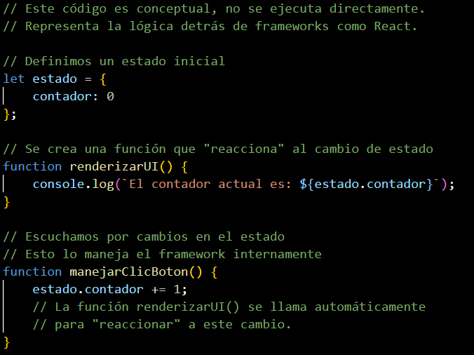
Paradigma Reactivo
Se enfoca en el manejo de flujos de datos asíncronos.
En lugar de ejecutar una secuencia de pasos, el código "reacciona" a los cambios en los datos.
Un componente clave es el flujo de datos o stream, que puede emitir valores, errores y señales de que ha finalizado.
Este paradigma es ideal para aplicaciones que necesitan responder a eventos externos en tiempo real, como cambios en la interfaz de usuario, actualizaciones de bases de datos, o respuestas de servidores.
Es uno de los pilares del desarrollo de videojuegos en línea.

Slide 40
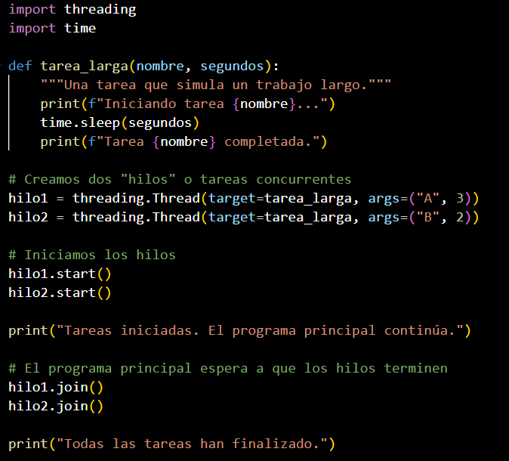
Paradigma de Programación Concurrente
Se centra en el diseño de programas donde varias tareas se pueden ejecutar simultáneamente o de forma superpuesta.
Su objetivo es gestionar eficientemente múltiples flujos de ejecución para mejorar el rendimiento o la capacidad de respuesta, especialmente en sistemas que tienen que manejar muchas operaciones a la vez (como servidores web o aplicaciones de procesamiento paralelo, videojuegos).
Los paradigmas no son mutuamente excluyentes; de hecho, muchos lenguajes modernos son multi-paradigma y permiten combinar varios enfoques

Slide 41
Hasta aquí el 2025/09/10

Slide 42
Realicemos un pequeño taller
El objetivo principal de esta taller es cerrar la brecha entre la teoría de lenguajes de programación y sus aplicaciones prácticas en el mundo de la ingeniería de software.
Utilizando la IA y SQLite, los estudiantes pueden explorar cómo los conceptos formales se manifiestan en un entorno de la vida real.
Aterriza la teoría: Convierte conceptos abstractos como autómatas o gramáticas en algo tangible, mostrando su utilidad en una herramienta real como SQLite.
Conexión con el desarrollo moderno: Integrar la inteligencia artificial, en la asignatura, lo que lo hace más atractivo y evidencia su aplicabilidad en el campo laboral actual.
Fomenta el pensamiento crítico: Obliga a los estudiantes a razonar sobre la estructura de un lenguaje y sus limitaciones, más allá de simplemente memorizar reglas sintácticas.
Obtengamos algunos datos de Data in Brief.
https://www.sciencedirect.com/science/article/pii/S2352340924012046
Descarguemos un gestor para SQLite
https://sqlitebrowser.org/dl/
Una vez finalizado el taller cargar la evidencia en
https://forms.gle/3UicvcmuGAteTjwV9

Slide 43
Lenguajes que tienen sublenguajes (SQL/DML)
Las operaciones CRUD son las cuatro funciones básicas que un lenguaje de base de datos como SQL debe tener para manipular los datos.
CRUD es el acrónimo de Create, Read, Update y Delete. En SQL, estas operaciones se realizan con las sentencias DML (Data Manipulation Language).
1. CREATE (Crear). La operación para crear nuevos registros se realiza con la sentencia INSERT.
INSERT INTO empleados
(id, nombre, salario, departamento_id)
VALUES (101, 'Ana Pérez', 65000, 50);
2. READ (Leer). La operación para leer o consultar datos se realiza con la sentencia SELECT.
SELECT nombre, salario
FROM empleados
WHERE departamento_id = 50;
3. UPDATE (Actualizar). La operación para modificar registros existentes se realiza con la sentencia UPDATE.
UPDATE empleados
SET salario = 70000
WHERE id = 101;
4. DELETE (Eliminar). La operación para eliminar registros se realiza con la sentencia DELETE.
DELETE FROM empleados
WHERE id = 101;

Slide 44
Lenguajes que tienen sublenguajes (SQL/DDL)
Las sentencias DDL (Data Definition Language) se usan para definir y gestionar la estructura de la base de datos y sus objetos (tablas, índices, vistas, etc.).
A diferencia de las DML (que manipulan los datos), las DDL trabajan con la "forma" o el "diseño" de la base de datos.
1. CREATE (Crear), se utiliza para crear nuevos objetos en la base de datos.
--Crear una nueva tabla llamada 'empleados'
CREATE TABLE empleados (
id INT PRIMARY KEY,
nombre VARCHAR(100) NOT NULL,
salario DECIMAL(10, 2),
departamento_id INT,
fecha_contratacion DATE DEFAULT SYSDATE
);
Nótese cómo se tipan las variables
2. ALTER (Modificar), se usa para modificar la estructura de un objeto existente en la base de datos.
--Añadir una nueva columna a la tabla 'empleados'
ALTER TABLE empleados ADD email VARCHAR(255);
--Modificar el tipo de dato de una columna existente
ALTER TABLE empleados
MODIFY email VARCHAR(100) NOT NULL;
--Eliminar una columna de la tabla
ALTER TABLE empleados DROP COLUMN email;
3. DROP (Eliminar), se usa para eliminar un objeto completo de la base de datos (por ejemplo, una tabla, una vista o un índice). A diferencia de DELETE (que elimina filas), DROP elimina el objeto por completo.
--Eliminar la tabla 'empleados' y todos sus datos
DROP TABLE empleados;

Slide 45
Lenguajes que tienen sublenguajes (SQL/DCL)
Las sentencias DCL (Data Control Language) se usan para controlar el acceso a los datos en una base de datos.
Se centran en la seguridad y los permisos de los usuarios.
Las dos sentencias principales de DCL son GRANT y REVOKE.
1. GRANT (Conceder permisos), se usa para otorgar privilegios a un usuario o rol para realizar operaciones sobre un objeto de la base de datos (como una tabla).
--Conceder permiso para ver datos de la tabla 'empleados'
GRANT SELECT ON empleados TO usuario_ana;
--Conceder permisos para insertar y actualizar datos en la tabla 'clientes'
GRANT INSERT, UPDATE ON clientes
TO rol_vendedores;
2. REVOKE (Revocar permisos), se usa para quitar los privilegios que previamente se habían concedido a un usuario o rol.
--Quitar el permiso de ver datos de la tabla 'empleados' al usuario 'ana'
REVOKE SELECT ON empleados FROM usuario_ana;
--Quitar los permisos de insertar y actualizar de la tabla 'clientes' al rol 'vendedores'
REVOKE INSERT, UPDATE ON clientes FROM rol_vendedores;
--Revocar todos los permisos de un usuario sobre una tabla
REVOKE ALL ON proyectos FROM jefe_proyecto;

Slide 46
¿Por qué organizar un lenguaje en sublenguajes?
DCL, DML y DDL se consideran sublenguajes de SQL porque cada uno es un conjunto de sentencias con un propósito bien definido y distinto, pero todos operan bajo la misma sintaxis y reglas del lenguaje SQL.
En lugar de ser lenguajes separados, son categorías funcionales que agrupan comandos de SQL de acuerdo a la tarea que realizan.
Facilita el control de acceso sobre quién puede hacer qué.
Si las DDL son las instrucciones que usa el arquitecto para diseñar y construir el edificio (la estructura de la base de datos), y las DML son las que el inquilino usa para manipular los objetos dentro de las habitaciones (los datos dentro de las tablas), entonces las DCL son como el jefe de seguridad del edificio

Slide 47
En SQL, los paradigmas declarativo e imperativo se complementan de la siguiente manera:
SQL (Paradigma Declarativo):
Se utiliza para definir qué se quiere hacer con los datos. Por ejemplo, SELECT * FROM empleados WHERE salario > 50000;
declara la intención de obtener una lista de empleados con un salario superior a 50.000, sin especificar cómo la base de datos debe realizar esa búsqueda (por ejemplo, cómo recorrer la tabla o usar un índice).
Oracle Procedural Languaje PL/SQL (Paradigma Imperativo):
Se utiliza para definir cómo se manipulan los datos y se controla el flujo del programa.
PL/SQL introduce estructuras imperativas como variables, condicionales (IF-THEN-ELSE) y bucles (LOOP, FOR), que no existen en el SQL puro.

Slide 48
Ejemplo: Bucle de Detección de Fugas de Petróleo
Imagina una tabla llamada sensores_oleoducto que registra la presión de los sensores a lo largo de un oleoducto.
El objetivo es detectar una fuga si la presión de un sensor cae más del 10% con respecto al valor de su sensor adyacente (el anterior en la secuencia), e insertar una alerta en otra tabla.
-- Estructura de las tablas
DROP TABLE sensores_oleoducto;
CREATE TABLE sensores_oleoducto (
id NUMBER,
presion NUMBER,
tiempo_medicion TIMESTAMP
);
Esta tarea no se puede hacer con una sola sentencia SQL, porque SQL no tiene la capacidad de iterar y comparar un registro con el registro anterior, y luego tomar una decisión basada en esa comparación.
DROP TABLE alertas_fugas;
CREATE TABLE alertas_fugas (
id_alerta NUMBER GENERATED BY DEFAULT AS IDENTITY,
sensor_id NUMBER,
presion_caida NUMBER,
tiempo_alerta TIMESTAMP
);

Slide 49
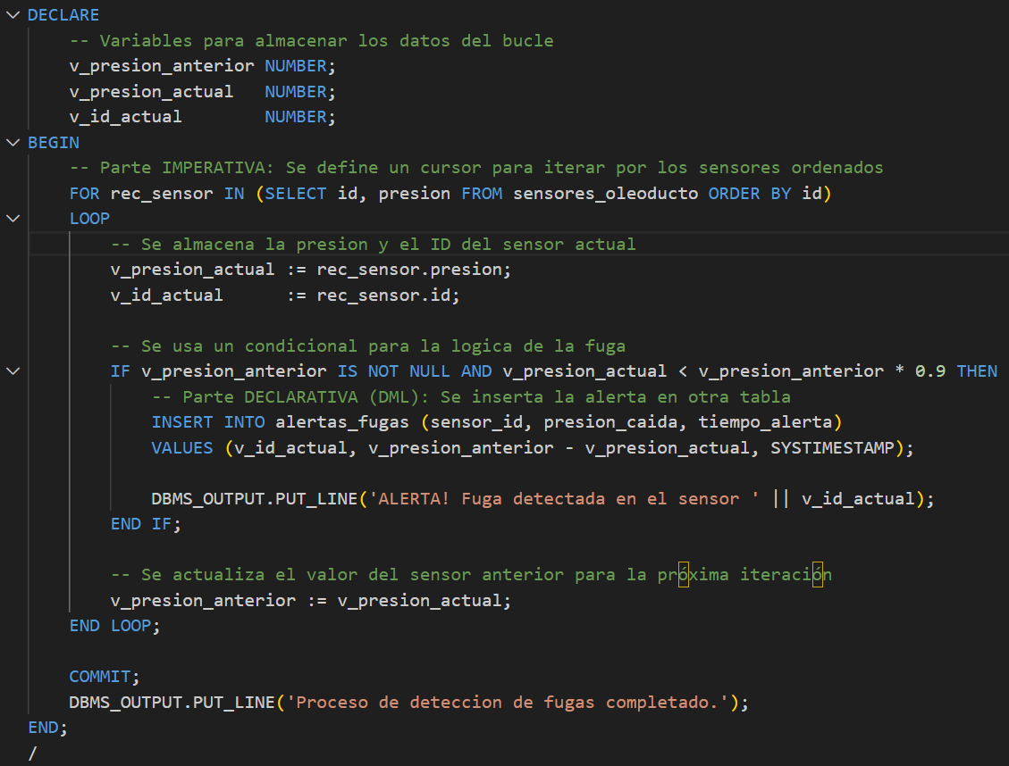
La solución en PL/SQL

Slide 50
Comparación de lenguajes procedimentales en bases de datos relacionales
Sistema de Gestión | Lenguaje Procedural | Características Clave | Uso Principal
Oracle | PL/SQL | Soporta Orientación a objetos. Paquetes. Manejo de excepciones. | Lógica de negocio compleja, procedimientos, funciones, triggers.
PostgreSQL | PL/pgSQL | Sintaxis similar a PL/SQL. Extensible con otros lenguajes (Python, Perl). | Funciones personalizadas, lógica en el servidor, triggers.
SQL Server | T-SQL Transact | Fuertes capacidades para la manipulación de cadenas y fechas. | Stored procedures, triggers, control de flujo en la base de datos.
MySQL | SQL/PSM - Persistent Stored Modules | Menos robusto. Sintaxis estándar. Básico para procedimientos y bucles. | Automatización simple, procedimientos almacenados y funciones.
SQLite | No lo Soporta | Debe ser implementado en otro lenguaje de backend. | Toda la Lógica del proceso se implementa en la aplicación anfitriona.

Slide 51
Oracle (PL/SQL)
Tipos de Datos y Colecciones: Ofrece tipos de datos complejos y colecciones como VARRAY, TABLE (tablas anidadas) y RECORD, que permiten manejar datos estructurados directamente en el código procedural.
Encapsulación y Reutilización: Los paquetes permiten crear una API (interfaz de programación de aplicaciones) pública y ocultar los detalles de implementación, una característica clave de la programación orientada a objetos (POO).
Sus procedimientos son muy flexibles. Se pueden agrupar en paquetes, lo que permite una arquitectura modular y la ocultación de la implementación (encapsulación), una característica de POO.
PL/SQL es conocido por su madurez y robustez. Sus características distintivas son:
Manejo de Excepciones: Posee un bloque EXCEPTION muy estructurado y potente con un control granular. Permite manejar excepciones predefinidas (como NO_DATA_FOUND) y definir excepciones personalizadas.
Paquetes: Permite agrupar procedimientos, funciones y tipos de datos relacionados en una sola unidad lógica (PACKAGE). Esto facilita la modularidad, la encapsulación y la reutilización del código.

Slide 52
SQL Server T-SQL
Sus procedimientos son el corazón del lenguaje.
Están fuertemente optimizados para el manejo de transacciones y son a menudo el método preferido para ejecutar lógica de negocio en la base de datos.
Manipulación de Datos y Conjuntos: T-SQL tiene extensiones poderosas para el procesamiento de conjuntos de datos, como PIVOT, UNPIVOT y la cláusula APPLY.
Manejo de Errores: Utiliza bloques TRY...CATCH similares a los de lenguajes como C#. Esto ofrece un enfoque estructurado para el manejo de errores.
Lenguaje de Scripting: A menudo se utiliza como un lenguaje de scripting para tareas de administración, como realizar copias de seguridad o gestionar la base de datos.
Procedimientos Almacenados: Se usan ampliamente para la lógica de negocio. Tienen un control de transacciones robusto y pueden ejecutar sentencias DDL y DML.

Slide 53
PostgreSQL (PL/pgSQL)
PL/pgSQL se distingue por su simplicidad, extensibilidad y por ser de código abierto.
Extensibilidad: Su característica más notable es la capacidad de escribir funciones y procedimientos en otros lenguajes como Python (PL/Python), Perl (PL/Perl) o incluso C.
Esto permite a los desarrolladores utilizar bibliotecas externas y la potencia de esos lenguajes directamente en la base de datos.
Manejo de Excepciones: También tiene un bloque EXCEPTION al final de sus bloques BEGIN...END. El manejo de errores es sólido, con nombres de errores que se adhieren a los estándares SQL.
Bucles Avanzados: Incluye bucles FOR que pueden iterar directamente sobre el resultado de una consulta (FOR record_var IN query_var LOOP...END LOOP), lo que es muy eficiente.

Slide 54
MySQL (SQL/PSM)
El lenguaje procedural de MySQL se centra en la funcionalidad esencial.
Funcionalidad Básica: Es el más básico de los tres principales. Aunque soporta procedimientos, funciones, triggers y cursores, carece de las características más avanzadas de POO de PL/SQL o las extensiones de conjuntos de T-SQL.
Manejo de Errores: Utiliza el manejo de HANDLER para errores, lo que es menos intuitivo que los bloques TRY/CATCH o EXCEPTION de otros sistemas. Por ejemplo, DECLARE EXIT HANDLER FOR NOT FOUND... para gestionar un error cuando una consulta no encuentra un registro.

Slide 55
Un ejemplo, de cómo afecta implementar una solución en un lenguaje concreto.
Un PIVOT es una operación en SQL que transforma filas en columnas.
Su principal uso es rotar los datos de una tabla para que los valores únicos de una columna se conviertan en los nombres de las nuevas columnas.
Esto es muy útil para generar reportes, ya que hace que los datos sean más fáciles de leer y analizar.
Imagina que tienes una tabla de ventas por mes, pero quieres ver las ventas de cada vendedor en una sola fila, con los meses como columnas.
Tabla Original
Vendedor | Mes | Ventas
Juan | Enero | 100
Ana | Enero | 150
Juan | Febrero | 120
Ana | Febrero | 180
Tabla Pivote
Vendedor | Enero | Febrero
Juan | 100 | 120
Ana | 150 | 180

Slide 56
Implementación usando T-SQL
El PIVOT "rota" la columna Mes para crear dos nuevas columnas (Enero y Febrero), y utiliza una función de agregación (SUM) para calcular el valor de las ventas para cada vendedor en cada mes.
SELECT
Vendedor,
[Enero],
[Febrero]
FROM
(
SELECT Vendedor, Mes, Ventas
FROM Ventas_original
) AS Fuente
PIVOT (
SUM(Ventas)
FOR Mes IN ([Enero], [Febrero])
) AS Tabla_pivotada;
Vendedor | Mes | Ventas
Juan | Enero | 100
Ana | Enero | 150
Juan | Febrero | 120
Ana | Febrero | 180
Ventas_original
Vendedor | Enero | Febrero
Juan | 100 | 120
Ana | 150 | 180
Tarea, ¿Cómo se implementa en los otros Sistemas de Gestión de Base de Datos?
Tabla_pivotada

Slide 57
La Extended Backus–Naur Form (EBNF), o Forma de Backus–Naur Extendida
Es una notación formal utilizada para describir la sintaxis o la gramática de los lenguajes de programación.
Es una extensión de la Backus–Naur Form (BNF) original, diseñada para ser más legible, concisa y fácil de usar, eliminando la necesidad de recursión en muchos casos.
Es considerada una METAGRAMÁTICA, es una gramática para definir gramáticas.
EBNF es fundamental en la teoría de lenguajes de programación y en el desarrollo de compiladores y analizadores sintácticos (parsers). Se utiliza para:
Especificar la gramática de un lenguaje: Define las reglas de construcción de un lenguaje, como la sintaxis de un bucle if, la declaración de variables o la estructura de una expresión matemática.
Generar analizadores sintácticos: Las reglas de EBNF pueden ser procesadas por herramientas de software que automáticamente crean el código necesario para analizar la sintaxis de un programa.

Slide 58
Notación y Símbolos
EBNF utiliza una serie de símbolos para representar las reglas gramaticales. A diferencia de la BNF original, que usa la recursión para repeticiones y opciones, EBNF introduce símbolos más intuitivos.
Símbolo | Significado | Ejemplo
= | Definición (se define como) | <declaración> = <tipo> <nombre>
(...) | Agrupación | <expresión> = (<expresión>)
[...] | Opción (cero o una vez) | <si_entonces> = IF <condición> [THEN <sentencia>]
{...} | Repetición (cero o más veces) | <lista_numeros> = <numero> {, <numero>}
(...)* | Repetición (cero o más veces) | <lista_numeros> = <numero> (, <numero>)
"..." | Terminal (símbolo literal) | BEGIN "END"

Slide 59
Imagina que quieres definir la sintaxis de una instrucción IF-ELSE simple.
Una instrucción IF-ELSE comienza con la palabra "IF", seguida de una condición entre paréntesis.
Luego, viene la palabra "THEN" seguida de una o más sentencias.
Opcionalmente, puede tener la palabra "ELSE", seguida de una o más sentencias.
Finalmente, termina con la palabra "ENDIF".
<instruccion_if> =
"IF" "(" <condicion> ")" "THEN"
<sentencia> { <sentencia> }
[ "ELSE" <sentencia> { <sentencia> } ] "ENDIF"
"IF": La palabra clave literal.
(...): Agrupa los símbolos.
[...]: Indica que la sección ELSE es opcional (puede aparecer cero o una vez).
{<sentencia>}: Permite que haya una o más sentencias después de THEN y ELSE

Slide 60
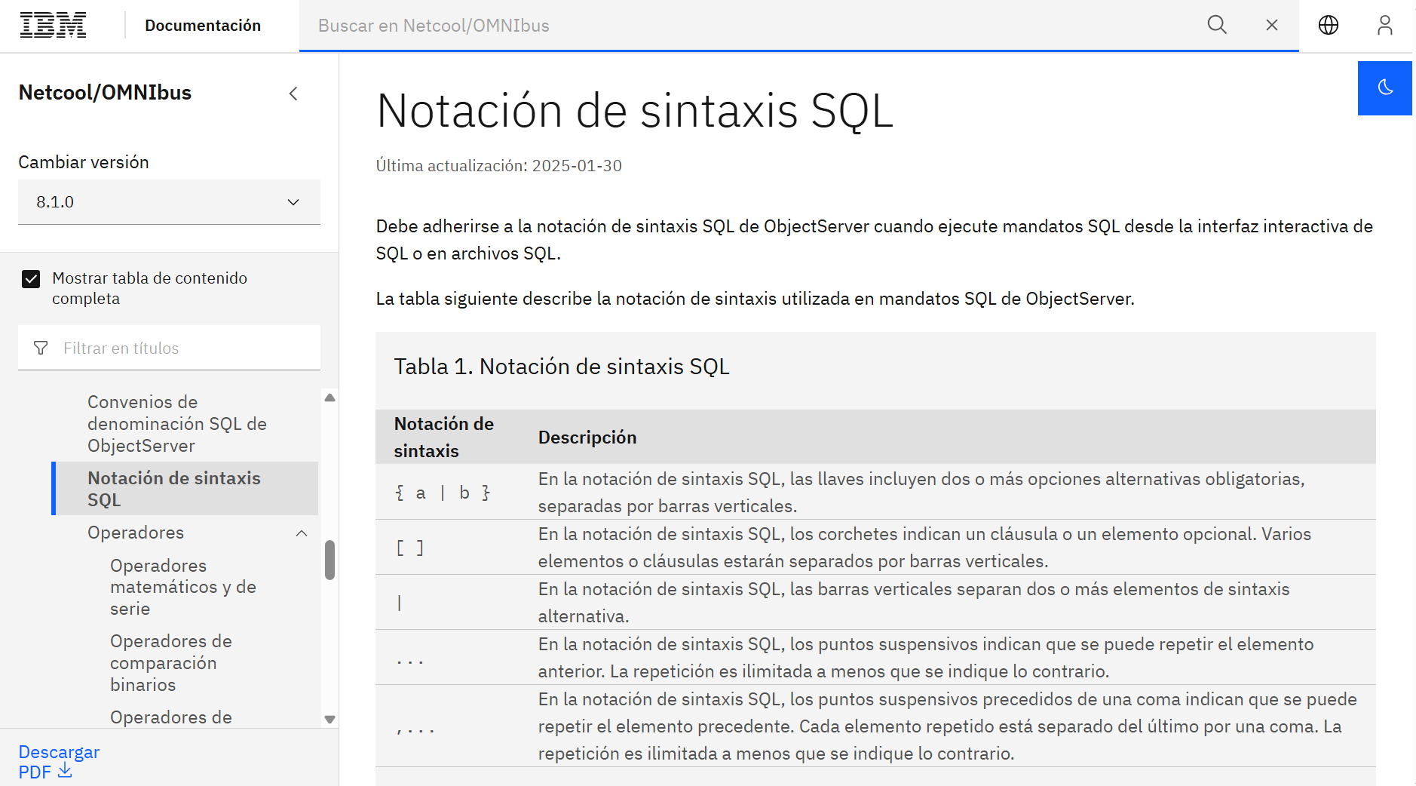
Notación de sintaxis SQL
https://www.ibm.com/docs/es/netcoolomnibus/8.1.0?topic=commands-sql-syntax-notation
https://www.ibm.com/docs/es/SSSHTQ_8.1.0/pdf/netcoolomnibus-8.1.0-documentation.pdf

Slide 61
Y la gramática de python?
La gramática completa de Python, está derivada directamente de la utilizada para generar el analizador CPython (https://github.com/python/cpython/blob/3.13/Grammar/python.gram).
Esta versión omite detalles relacionados con la generación de código y la recuperación de errores. https://docs.python.org/3/reference/grammar.html
La notación de la gramática de python es una combinación de EBNF (Extended Backus–Naur Form) y PEG (Parsing expression grammar) .
Tarea: Estudiar la gramática de python en la documentación oficial https://docs.python.org/3/reference/grammar.html

Slide 62
Gracias
Fin de la Presentación

Slide 63
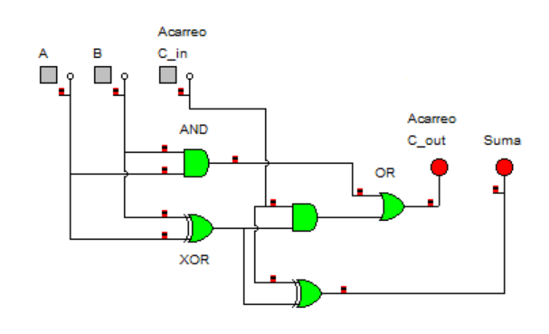
Analicemos una máquina de sumas de un solo bit
Un sumador tiene tres entradas (A, B, Acarreo C_in) y dos salidas (Suma S, Acarreo C_out)
La suma es 1, cuando hay un número impar de unos en la entrada Suma = A xor B xor C_in
El acarreo (C_out) es 1 cuando hay dos o tres 1s en las entradas. Su expresión es
C_out = (A and B) or (C_in and (A xor B))
A | B | C_in | Suma | C_out
0 | 0 | 0 | 0 | 0
0 | 0 | 1 | 1 | 0
0 | 1 | 0 | 1 | 0
0 | 1 | 1 | 0 | 1
1 | 0 | 0 | 1 | 0
1 | 0 | 1 | 0 | 1
1 | 1 | 0 | 0 | 1
1 | 1 | 1 | 1 | 1
Una tabla de verdad enumera todas las posibles combinaciones de entrada y sus salidas.

Slide 64
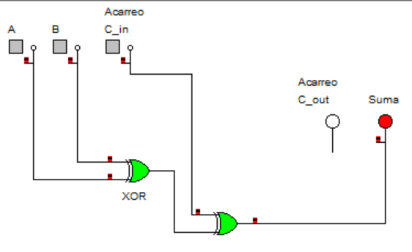
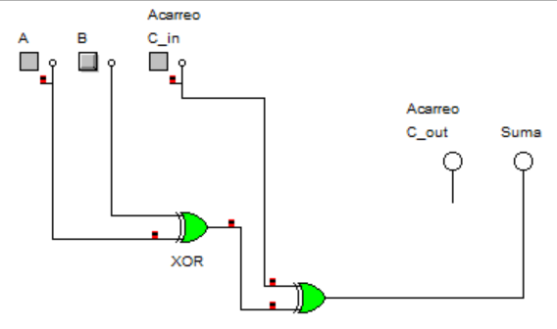
Suma = A xor B xor C_in
1 + 1 + 1
1 + 0 + 1

Slide 65
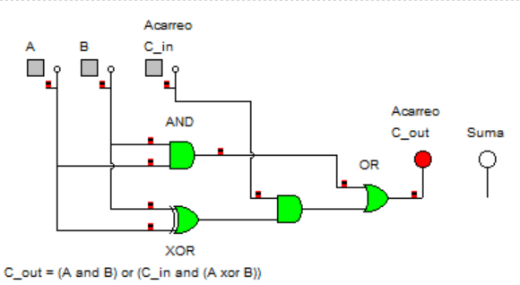
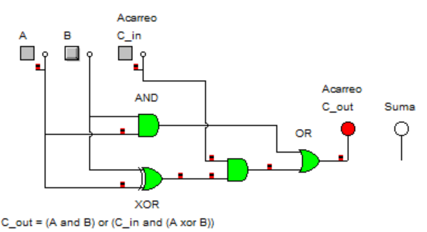
C_out = (A and B) or (C_in and (A xor B))
1 + 1 + 1
1 + 0 + 1

Slide 66
Conversión de -60 a Binario
Para convertir el número 60 a binario, se realizan divisiones sucesivas por 2.
60÷2=30, residuo 0
30÷2=15, residuo 0
15÷2=7, residuo 1
7÷2=3, residuo 1
3÷2=1, residuo 1
1÷2=0, residuo 1
Al leer los residuos de abajo hacia arriba, se obtiene el número binario de 60: 111100_{2​}.
Peeerooo, ¿qué sucede con el signo menos?

Slide 67
Representación del Signo Negativo
(Complemento a Dos)
El signo negativo se representa usando el complemento a dos. Este método es preferido en la computación porque simplifica las operaciones de suma y resta. El proceso es el siguiente:
Añadir un bit de signo: Primero, se debe trabajar con un número de bits fijo, generalmente 8, 16, 32 o 64. Para este ejemplo, usaremos 8 bits. El número 111100₂​ se convierte en 00111100₂​. El bit más a la izquierda (el bit de signo) es 0, lo que indica que el número es positivo.
Invertir los bits: Se cambian todos los 0 por 1 y todos los 1 por 0. Esto se conoce como el complemento a uno.
00111100₂​ se convierte en 11000011_{2​}.
Sumar uno: Finalmente, se suma 1 al resultado del paso anterior.
11000011_{2​}+1₂​=11000100₂​.
Por lo tanto, la representación binaria de -60 en complemento a dos de 8 bits es 11000100₂​.
En este sistema, el bit más significativo (el de la izquierda) se utiliza para el signo: 0 para los números positivos y 1 para los números negativos. El resto de los bits representan el valor del número.

Slide 68
Proceso de Conversión para obtener -60
Para convertir un número binario en complemento a dos a su valor decimal, debes seguir estos pasos:
La representación binaria de -60 en complemento a dos de 8 bits es 11000100₂​.
Identificar el bit de signo: El primer bit (el más a la izquierda) es 1, lo que indica que el número es negativo. Por lo tanto, el resultado será un número negativo.
Invertir y sumar 1: El método más sencillo para la conversión es aplicar el proceso de complemento a dos a la inversa.
Restar 1: 11000100_{2​}−1₂​=11000011_{2​}.
Invertir los bits: 11000011_{2​} se convierte en 00111100₂​.
Convertir a decimal: Ahora, convierte el número positivo resultante (00111100₂​) a decimal. Se hace multiplicando cada bit por la potencia de 2 que le corresponde.
(0×2⁷)+(0×2⁶)+(1×2⁵)+(1×2⁴)+(1×2³)+(1×2²)+(0×2¹⁾+(0×2⁰)
(0)+(0)+(32)+(16)+(8)+(4)+(0)+(0)=60
Aplicar el signo: Como el bit de signo original era 1, el resultado es -60.

